Slide 1
Gedrag van koeien
Onderdeel van keuzedeel klauwverzorgen

Slide 2
Oorsprong
Koe is een prooi dier
Wat betekent dat voor het gedrag?
Notes:
Prooi dier betekent dat de koe van nature vijanden heeft die jacht op haar maken
Koe is altijd op haar hoede en alert op de omgeving
Koe vreet veel in relatief korte tijd en kan daarna in alle rust herkauwen
Koe laat pijn (klauwproblemen) niet snel zien. In veilige omgeving eerder

Slide 3
Begrip voor gedrag van koeien
Koeien nemen hun omgeving waar zoals wij:
Zintuigen:
Zicht
Gehoor
Geur
Smaak
Tastzin / Voelen / Aanraking
(Geheugen)
Notes:
Toehoorders laten benoemen met welke zintuigen een koe de omgeving waarneemt

Slide 4
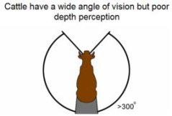
Zicht
Koeien zien ongeveer 300 graden maar niet scherp
Blinde vlek recht achter, boven de kop en onder de neus
Het kost meer tijd om te verwerken wat ze ziet
Diepte zien en dus afstand schatten is lastig
Kleur zien is beperkt. Vaak grijstinten. Rood en geel beter dan blauw en groen
Scherp stellen (“focus”)is lastig
Koe ziet niet wat voor haar op de grond is; (eerst kop omlaag)
Schaduw op de grond
Obstakels
Wat te denken van voetenbad?

Slide 5
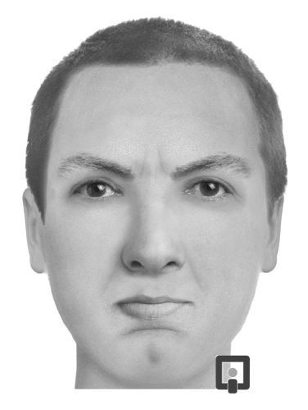
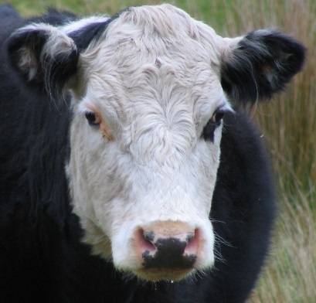
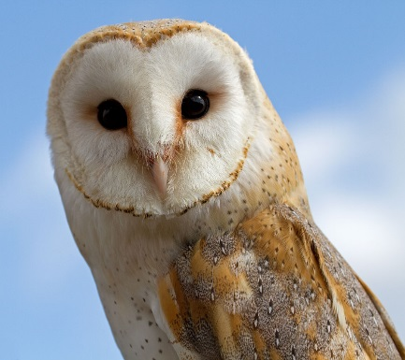
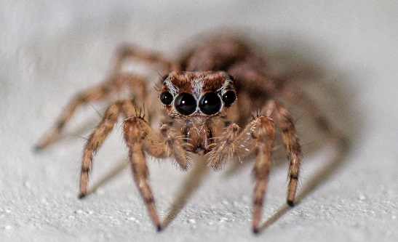
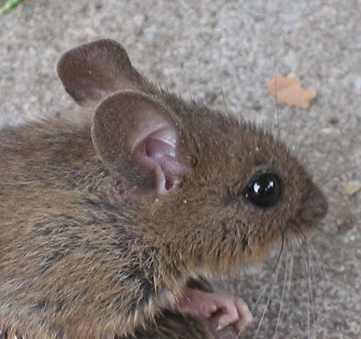
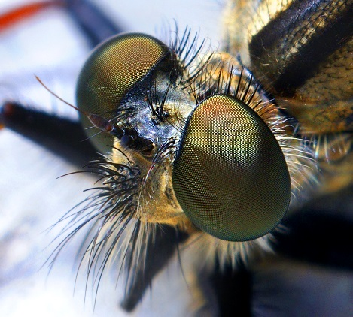
zicht
Monoculair of binoculair?

Slide 6
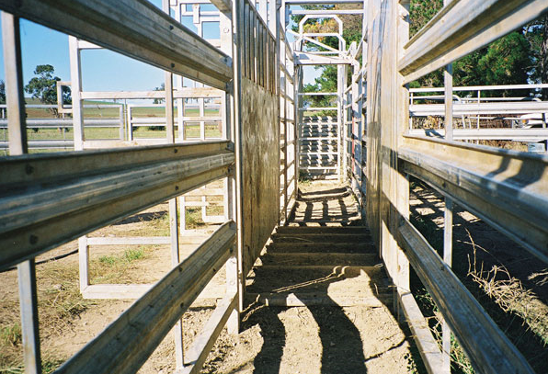
Gaan koeien hier makkelijk in? Wat zie jij? Wat ziet de koe?

Slide 7
Horen
Zeer goed gehoor (oren spel) en gevoelig voor geluid
Kan zowel hoge als lage tonen horen
Een simpel geluid van ons is genoeg
Angst en nervositeit voor onverwachte en luide geluiden
Schreeuwen veroorzaakt stress en werkt tegengesteld

Slide 8
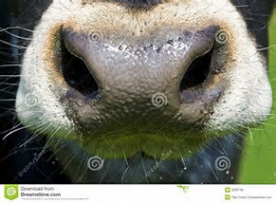
Reuk en Smaak
Zeer sterk ontwikkeld en middel om te communiceren!!
Denk aan:
Ruiken van andere tochtige koe
Lekker en goed voer, fris drinkwater
Gevaar ( angst feromonen in urine)

Slide 9
Aanraken / Tastzin
Aanraken werkt rustgevend, Slaan zorgt voor stress
Wat is het verschil?
Discussie: (Wanneer) Mag je een koe slaan?
Op jonge leeftijd socialiseren werkt !!

Slide 10
( Geheugen )
Slechte ervaringen blijven lang hangen
Voorbeeld …
Positieve ervaringen ook
Voorbeeld …
Koeien kunnen nieuw dingen leren
Voorbeeld melkstal, robot, voercomputer etc.

Slide 11
Stockmanship part 1
Bekijk het filmpje: https://www.youtube.com/watch?v=GANJhrNNPfI
Wat versta je onder “stockmanship” in relatie tot gedrag van koeien?
Hoe kun je op de juiste wijze inspelen op het gedrag van de koe
Noem eens een voorbeeld van onverantwoord of slecht “stockmanship’
Wat levert vakmanschap in de omgang met de koe op?
Minder stress
Betere melkproductie
Minder gezondheidsproblemen
Betere vruchtbaarheid
Minder verwondingen ( denk aan klauwbeschadigingen!!!)
Minder frustraties en kleinere kans op ongelukken ( mens en dier)
Notes:
1: vakmanschap in de omgang met de dieren. Kennis van de zintuigen en kennen en herkennen van het gedrag en er op juiste wijze op inspelen

Slide 12
stockmanship part 2
Bekijk het filmpje: https://www.youtube.com/watch?v=MvjUnw-oKEc
Wat betekent het dat koeien “prooi dieren” zijn
Hoe zie je dat terug in haar zintuigen en hoe ze die gebruikt?

Slide 13
stockmanship part 3
Bekijk het filmpje: https://www.youtube.com/watch?v=k_9TvXzP1p0
Wat wordt bedoeld met “pressure zone”
Wanneer en hoe maak je gebruik van de pressure zone

Slide 14
stockmanship part 4
Bekijk het filmpje: https://www.youtube.com/watch?v=tguA5EIk9aU
Hoe krijg je een koe in beweging?
Wat wordt bedoeld met Zig-Zag techniek
Waar moet je op letten als je de koe in een kvz box drijft?
Notes:
“ontsnappingsopening”in kvz box is erg belangrijk.

Slide 15
Stockmanship part 5
Bekijk het filmpje: https://www.youtube.com/watch?v=W6BONPedPF0
Wat is belangrijk bij het opdrijven van de koeien?
Waar moet je bij het gebruik van een opdrijfhek aan denken?
Welke klauwproblemen kunnen optreden bij onvakkundig opdrijven of onjuist gebruik van het opdrijfhek?
Notes:
o.a. klauwbeschadigingen idvv bevangenheid, wandscheur

Slide 16
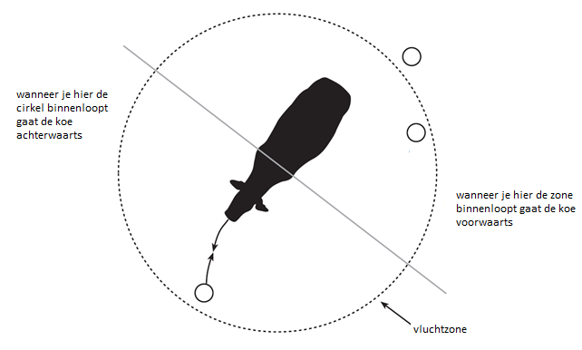
Scherp draaien
Hoe kun je “scherp draaien” voorkomen?

Slide 17
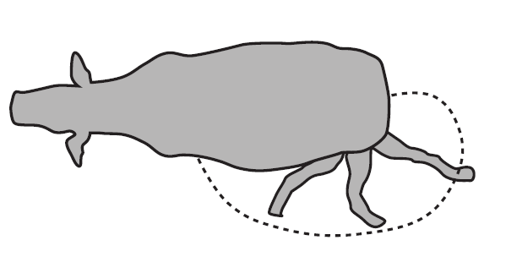
Veiligheid
Reikwijdte van een “slaande” koe

Slide 18
Belangrijke eigenschappen
Een dier- /klauwverzorger moet beschikken over de volgende eigenschappen
Koeien gedrag kunnen observeren en interpreteren
Het leuk vinden om met koeien te werken
Geduldig en kalm
Vakkundig bekappen
Vul aan ………
…………
Over welke beschik jij wel / niet? Wat moet je nog leren?

Slide 19
Artikelen
The back yard cow
Cattle handling and working facilities
Understanding how animals perceive the world
Anatomie
Natuurlijk gedrag en instincten
Hoe gedraagt een normaal rund zich?
12 cattle behaviours
Aandachtpunten stress en angst
Omgang met dier beïnvloedt gezondheid
Huisvesting cruciaal voor klauwgezondheid
Aandachtpunten faciliteiten en omgeving
Ervaring
Stressvrij omgaan met de koe; een serie artikelen
Website gedrag van runderen

Slide 20
Videos
Dairy catlle handling skills part 1 (9:56)
Dairy catlle handling skills part 2 ( 9:37)
How do cows perceive their world NDFP ( 5.13)
Take the senses in Handling Cattle NDFP ( 3:52)
Dairy stockmanship NDFP ( 27:06)
Low stress cattle handling (8:43)
Low stress cattle handling Texas NCBA ( 6:07)
Low stress cattle handling lakeland Group ( 3:41)
An introduction to cattle handling systems AHDB ( 4:30)
Cattle behaviour and handling Temple Grandin ( 7:25)
Weaner education part 1 (10:53)
Weaner education part 2 (14:12)
Weaner education part 3 (25:19)
Stress reduzierter Umgang mit rinder (4:37)

Slide 21
Koeien die worden geborsteld geven meer melk !!
https://www.youtube.com/watch?v=znF8cyjSpTw

